Slide 1





Communautés de pratique YouMatch sur AUDA - NEPAD
Plateforme ASPYEE et inscription des membres

Slide 2

Alors… C'est quoi cet ASPYEE?
Le portail africain des compétences pour l'emploi et l'esprit d'entreprise chez les jeunes
Un Plateforme continentale de partage de connaissances ciblant les praticiens de l'EFTP, des compétences, de l'emploi et des décideurs
Plateforme de connaissances intégrée pour le programme Skills Initiative for Africa à AUDA-NEPAD
YouMatch joue un rôle dans la promotion de l'échange de connaissances sur la plateforme.

Slide 3


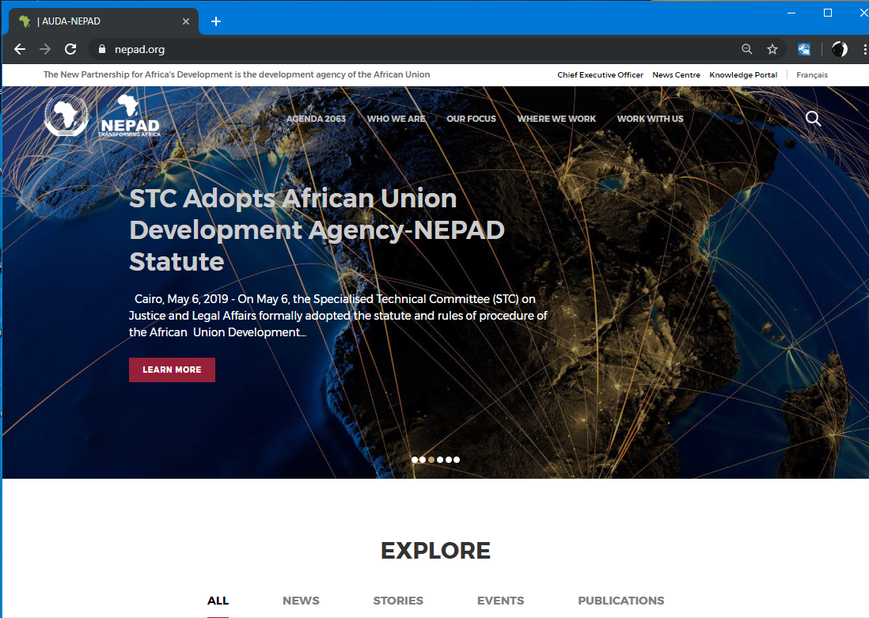
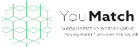
Comment YouMatch s'intègre-t-il?
Permet aux CdP d'accéder à des fonctionnalités supplémentaires sur le portail:
- Forum de discussion de la CdP
- Accès aux publications et donne aux membres un mécanisme pour développer des publications pour les domaines thématiques de la CdP
- Blogs, nouvelles, événements
- Avenue pour accéder et échanger avec des experts sur des sujets de la CdP
Pour avoir accès, les membres du réseau YM doivent s’inscrire sur le site de la CdP sur le portail ASPYEE.
AUDA-NEPAD hébergera des CdP YM sur leur plate-forme Web
Sous le portail ASPYEE

Slide 4
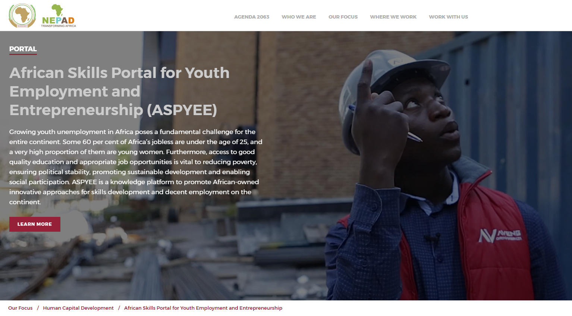
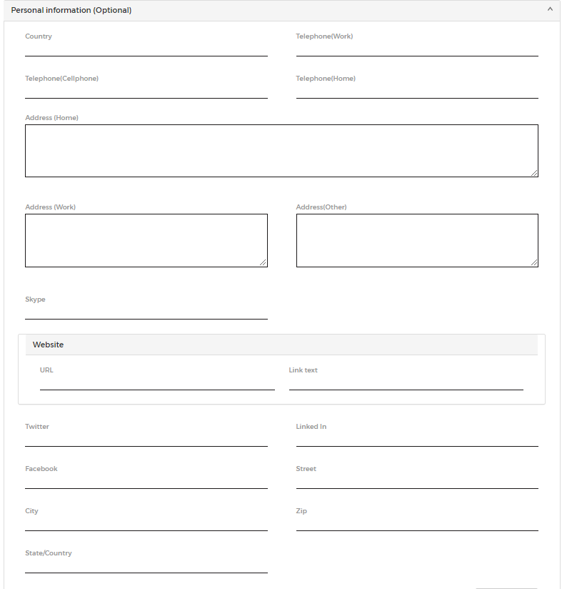

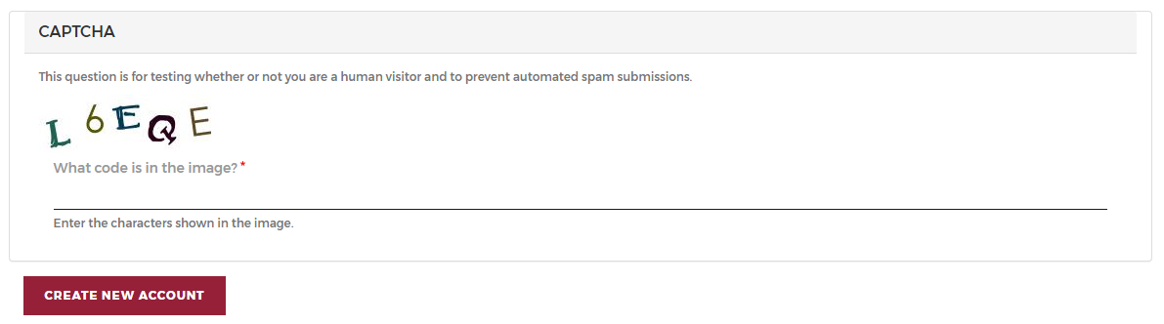
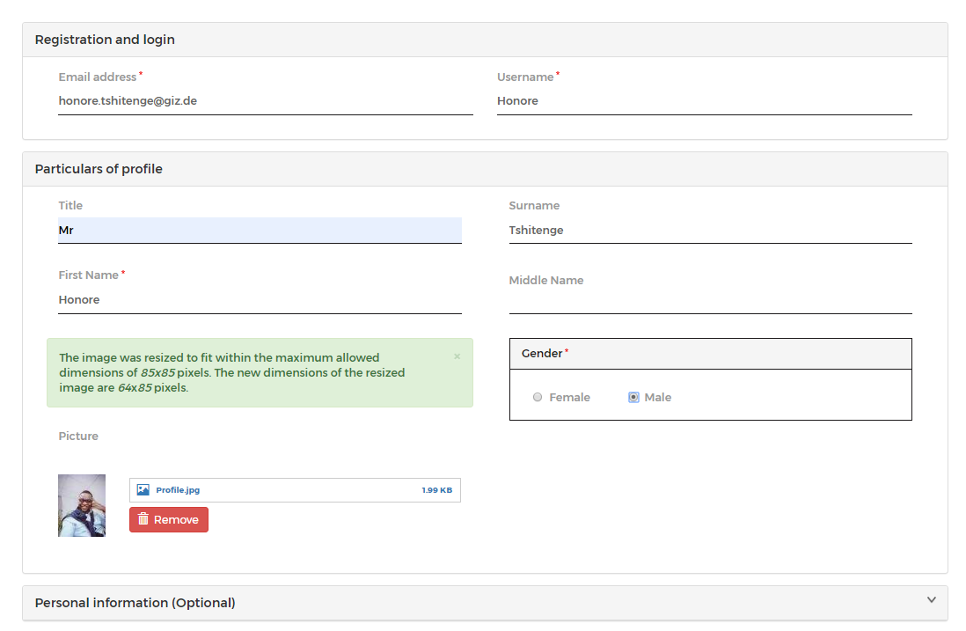
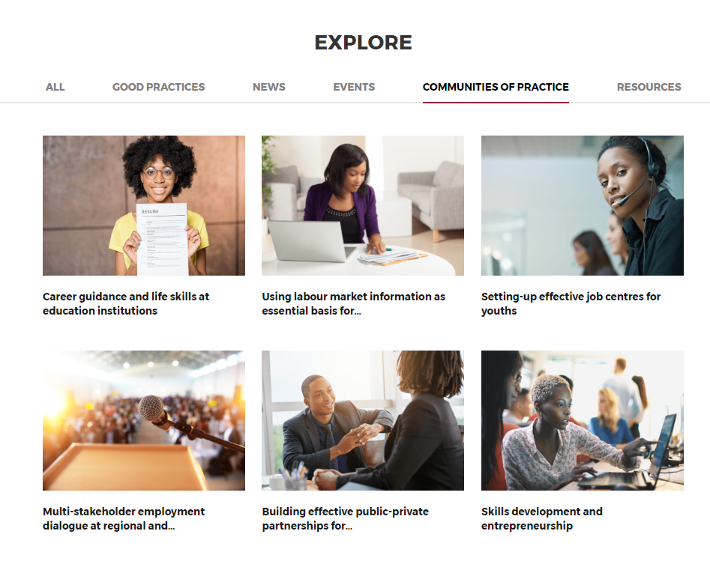
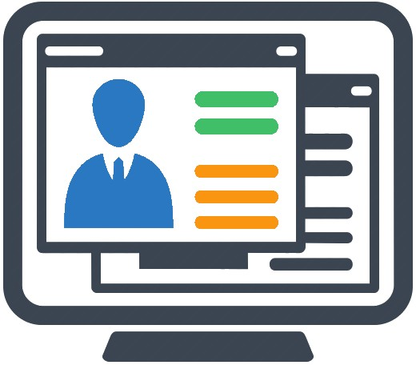
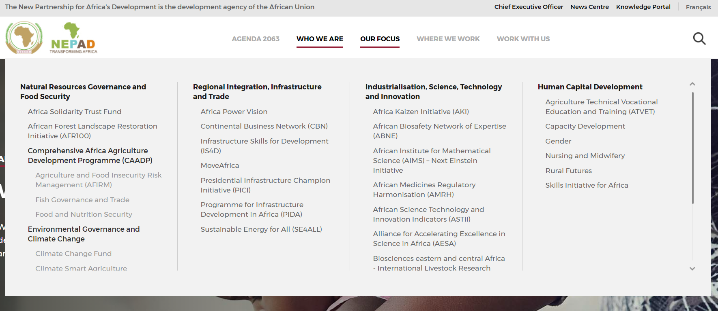

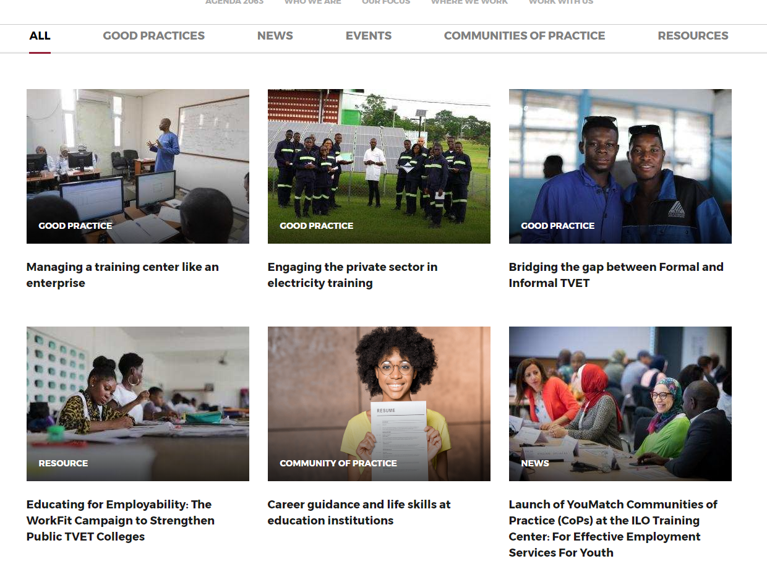
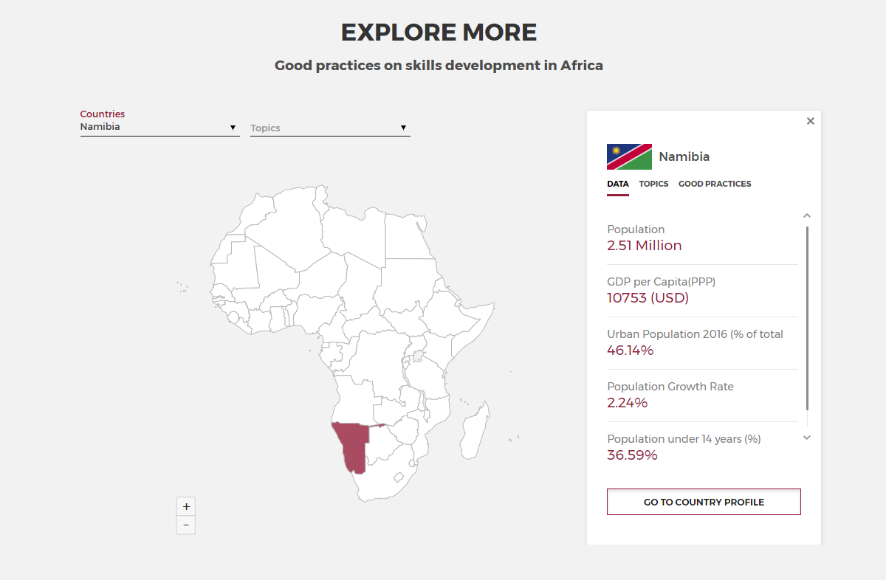
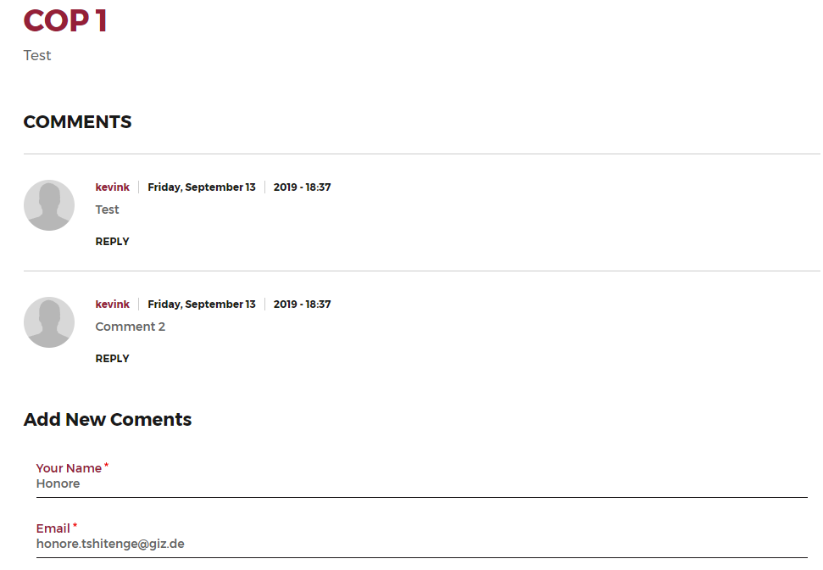
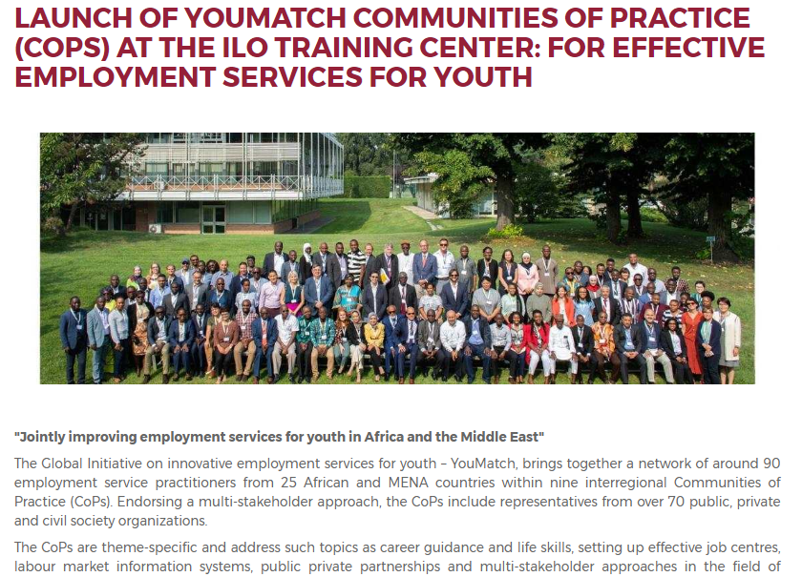
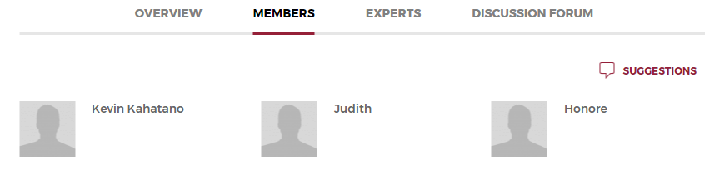
STEP 2
Localisez votre Communauté de Pratique dans l'onglet CdP du portail.
Une fois sélectionné dans la vue d'ensemble de la CdP, sélectionnez Enregistrer pour commencer le processus d'inscription.
STEP 4
Une fois que CAPTCHA est entré et que "créer un compte" est sélectionné, un courriel sera envoyé au modérateur de la CdP pour accepter votre inscription en tant qu'utilisateur authentifié.
Désormais enregistré en tant qu'utilisateur vérifié dans la CdP, cela donne accès aux ressources de la CdP, vous permet d'interagir avec les forums des membres, de voir les actualités relatives aux CdP, les publications, de regarder les nouveaux médias et fournit la plate-forme pour la diffusion des activités, des produits et des réunions à venir et les sentiments de la CdP.
STEP 1
Entrez l'URL Web dans votre navigateur Web. https://www.nepad.org/who-we-are/about-us
Accédez à l'onglet «Notre objectif» et sous Développement du capital humain, sélectionnez l'onglet Skills Initiative for Africa
Bienvenue chez ASPYEE
STEP 3
Sur la page d'inscription, remplissez vos informations de base (des informations personnelles supplémentaires seront utiles, mais ne sont pas nécessaires pour terminer l'enregistrement)
Les informations personnelles ne sont pas nécessaires pour l'enregistrement et sont facultatives. Cette information sera aider l'AUDA-NEPAD à comprendre les besoins et les intérêts de ses parties prenantes et à constituer un référentiel d'experts. Complétez ceci si vous souhaitez être inclus dans une telle base de données.
Veuillez rechercher des informations intéressantes, des bonnes pratiques et des profils de pays détaillés sur tout le continent.
Registration
L'inscription est simple et rapide
Semblable à la création d'un compte en ligne sur d'autres plateformes et services

Slide 5
Prochaines étapes
Votre facilitateur et votre point focal vous contacteront pour vous informer que vous pouvez commencer à vous inscrire. (2ème semaine d'octobre / 31 octobre)
Familiarisez-vous avec le portail!
Cherchez de temps en temps plus d’informations sur le portail

Slide 6

NB
Il est important de noter que les changements organisationnels dans le mandat et le personnel, AUDA-NEPAD modifieront considérablement l'interface utilisateur du portail.
Les apparences vont changer, mais les fonctionnalités resteront les mêmes pour nos CdP.
MERCI!

